Slide 1
Svetelný čln a miešanie svetelných lúčov
Bernadett Tóthová
VIII.A

Slide 2
obsah
Miešanie svetelných lúčov
Zariadenie na skúmanie miešania svetelných lúčov : svetelný čln
: filtre
: biele plátno
: miesto na uloženie ..............................svetelného člna

Slide 3
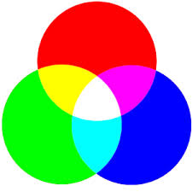
Miešanie svetelných lúčov

Slide 4
Zariadenie na skúmanie miešania svetelných lúčov

Slide 5
Svetelný čln

Slide 6
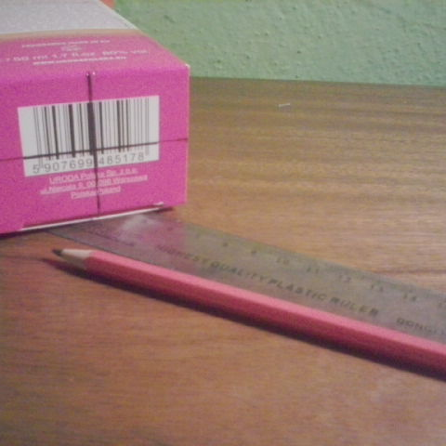
1.časť
Miesto kde bude otvor som presne rozdelila na štyri rovnaké časti.

Slide 7
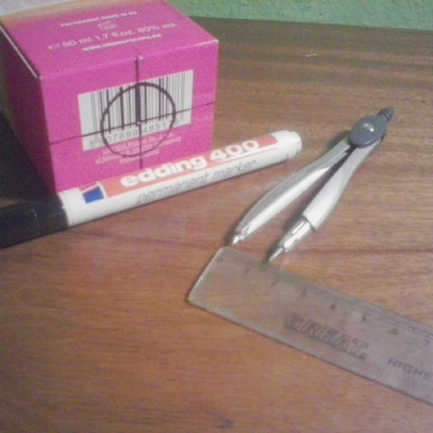
2.Časť
Namerala som na kružidle 1,5 cm, vložila ho na miesto kde sa priamky pretínajú, spravila kružnicu a vytiahla som ju čiernou fixkou.

Slide 8
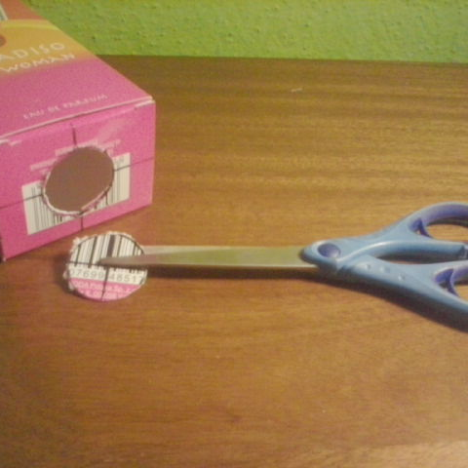
3.časť
Kružnicu som potom vystrihla.

Slide 9
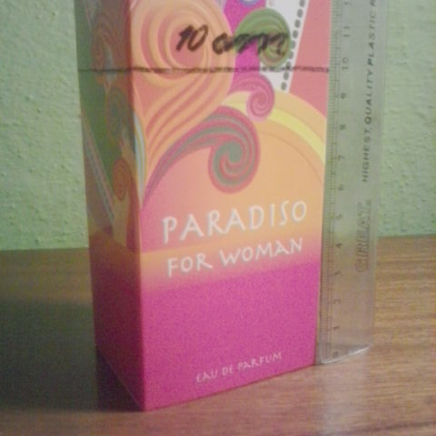
4.časť
Po výške škatule som vymerala 10 cm a urobila dlhú čiaru po obvode.

Slide 10
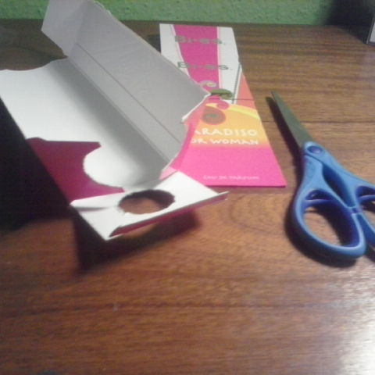
5.časť
Vrchnú časť som celú odstrihla.

Slide 11
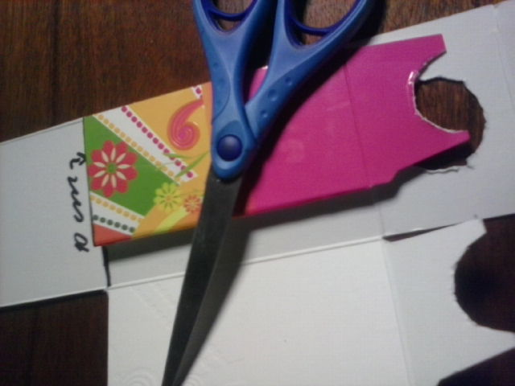
6.časť
Bočné strany škatule som odstrihla od 10cm-ovej čiary smerom nahor.
No spodnú čiaru som neodstrihla.

Slide 12
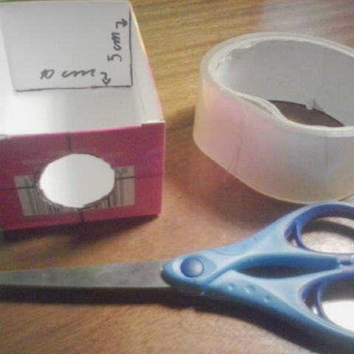
7.časť
Všetky strany som zlepila do tvaru škatule – keď mi niečo vyčnievalo tak som to odstrihla.

Slide 13
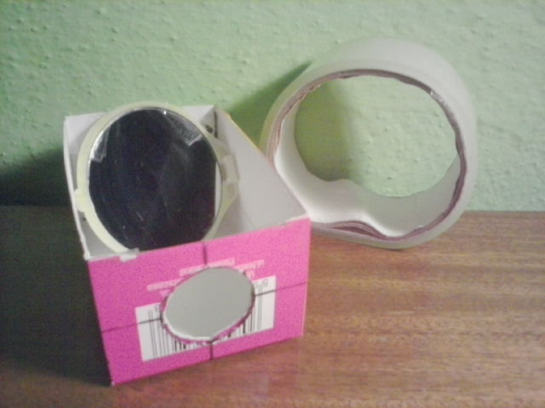
8.časť
Na zadnú stranu škatule som prilepila zrkadlo.

Slide 14
filtre

Slide 15
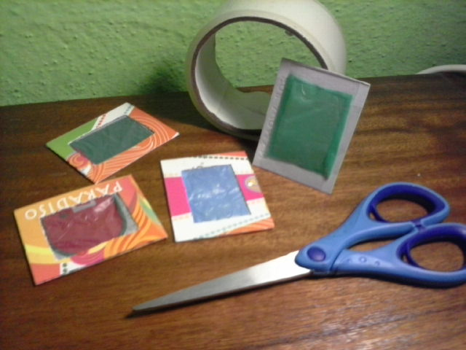
1.časť
Vystrihla som 3 malé kartičky tak aby sa vmestili do svetelného člna a vystrihla som do každej otvor tak aby sa otvory navzájom neprekrývali.
Z igelitových tašiek som vystrihla tri štvorčeky (modrý, zelený a červený) a prilepila som ich na ne.

Slide 16
Biele plátno

Slide 17
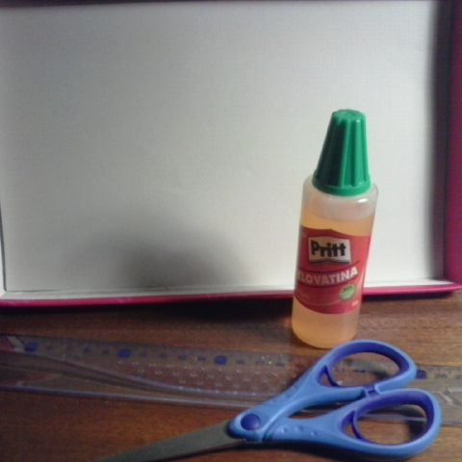
1.časť
Na pokrývku krabice som prilepila bieli papier.

Slide 18
Miesto uloženia svetelného člna

Slide 19
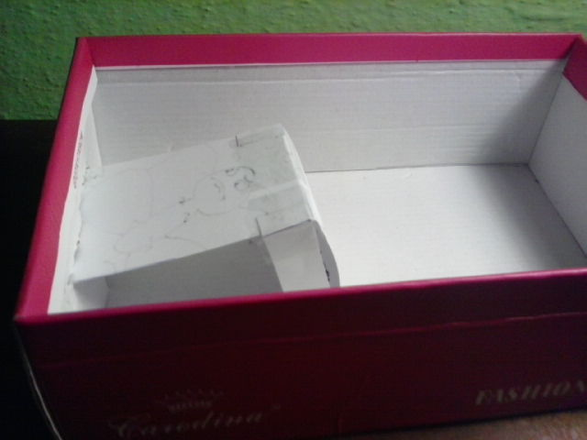
1.časť
Do krabice som vložila malí stupienok, aby lúč lepšie dopadol a odrazil sa presne na plátno.

Slide 20
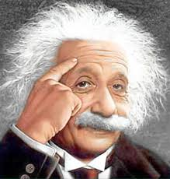
Ďakujem za pozornosť

